Slide 1
Тема: Великая Греческая колонизация Северного Причерноморья.
Цветкова Светлана Алексеевна,
Учитель истории и обществознания
ГБОУ «Саратовская кадетская школа-интернат №2»

Slide 2
Цели и задачи
Цель урока: сформировать представление об эпохе Великой греческой колонизации, положившей начало культурной экспансии греческого мира и взаимодействии греков и варваров в Северном Причерноморье.
Задачи: Картина мира в фактах и понятиях.
Научить объяснять процессы греческой колонизации и взаимодействия мира эллинов и мира варваров, объединяя различные факты и понятия в целостную картину мира.
Развитие историческое мышление.
Научить выявлять причинно-следственные связи греческой колонизации, важные для самих греков и их соседей.
Культурное, нравственное и гражданско-патриотическое воспитание.
Научить давать, объясняя, собственную оценку действиям греческих колонизаторов по отношению к местным жителям, на землях которых были образованы колонии.

Slide 3
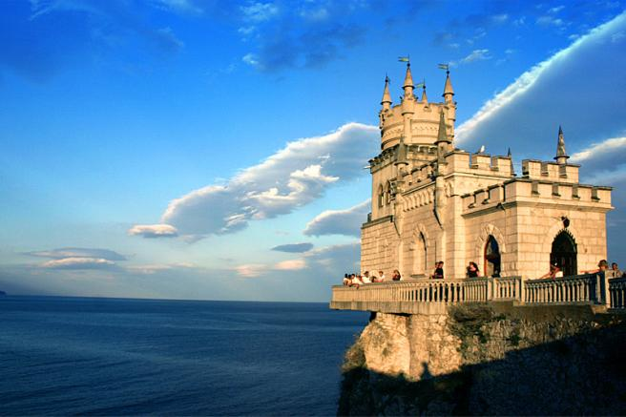
avialine.com

Slide 4
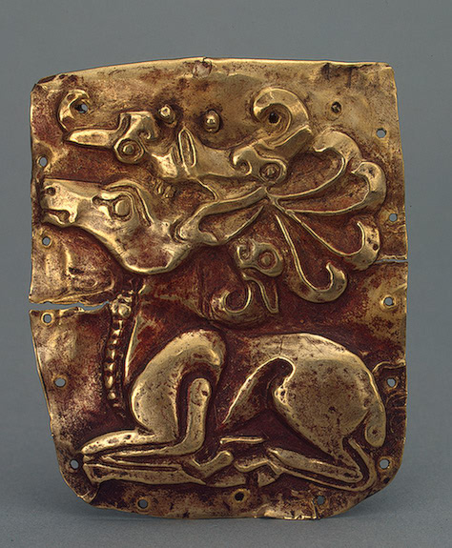
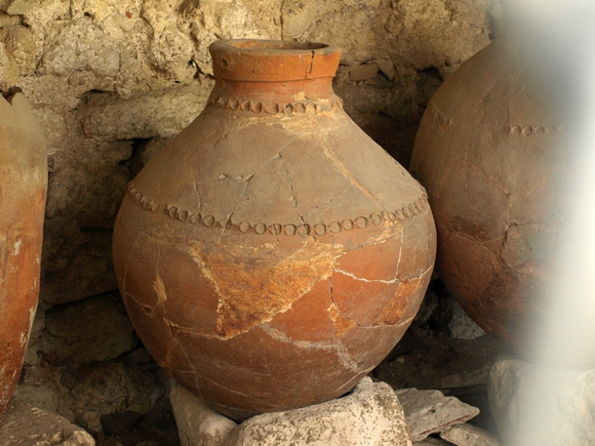
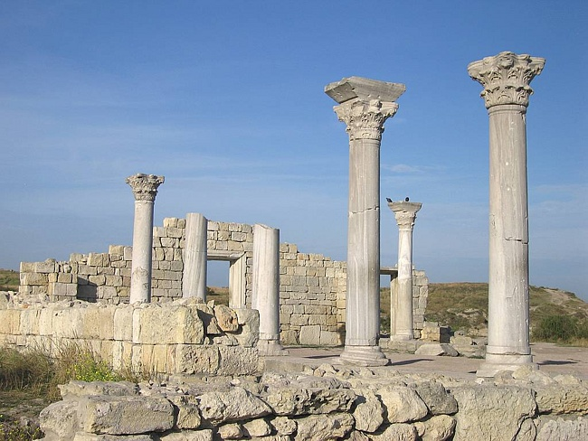
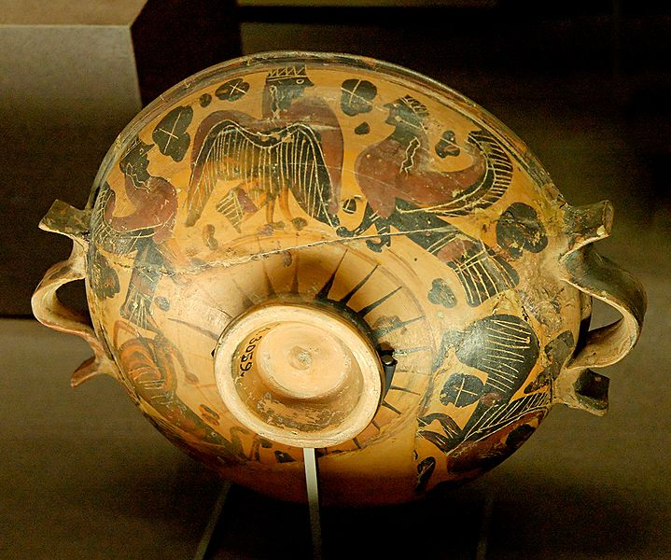
Файлы в категории "Изображения: Золотые археологические находки в Крыму " .
historyalans.narod.ru

Slide 5
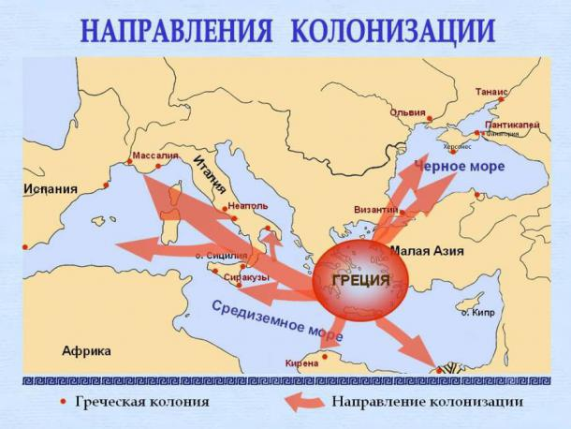
old.gym1505.ru

Slide 6
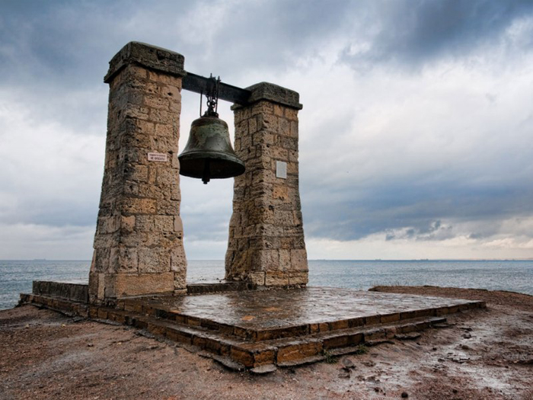
www.tourister.ru

Slide 7
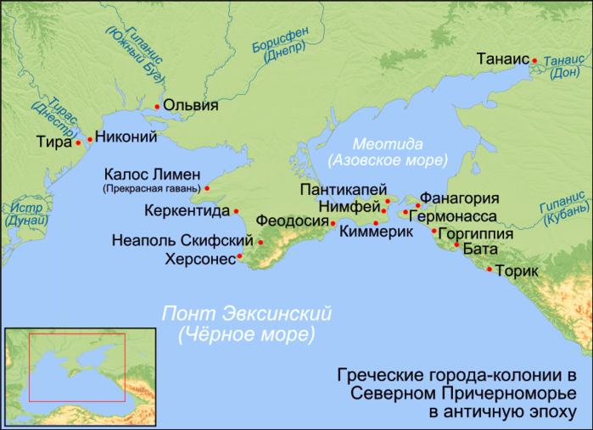
www.liveinternet.ru

Slide 8
С VII в. до н. э. на полуострове появляются греческие колонии. Самыми известными были города-государства Херсонес и Пантикапей. В VI – V вв. до н. э., когда в степях хозяйничали скифы, на побережье Крыма основали свои торговые колонии выходцы из Эллады. Памятью о себе они оставили названия важнейших городов древности. Так, Пантикапей, или Боспор (современный Керчь), и Кафа (Феодосия) были построены колонистами из древнегреческого города Милета.

Slide 9
Таврида, Таврика, Таврия
название Крымского полуострова у древних греков и римлян по имени обитавшего на его территории с I тысячелетия до н. э. племени тавров.
По одной из версий, это наименование происходит от древнегреческого слова "тавр" - бык.
Название полуострова происходит от слова "тафрос", что означает - ров. Имеется ввиду древний Перекопский ров, который был вырыт еще до появления эллинов на полуострове на Перекопе.
Таким образом, Таврика - земля за рвом, тавры - те, кто живет за рвом.

Slide 10
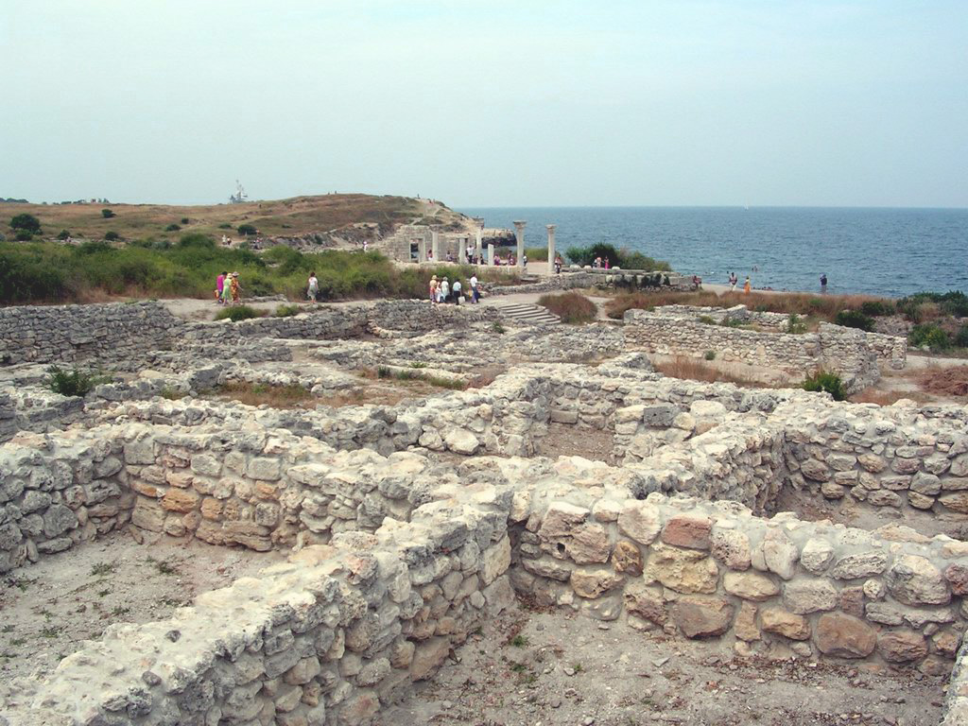
www.liveinternet.ru

Slide 11
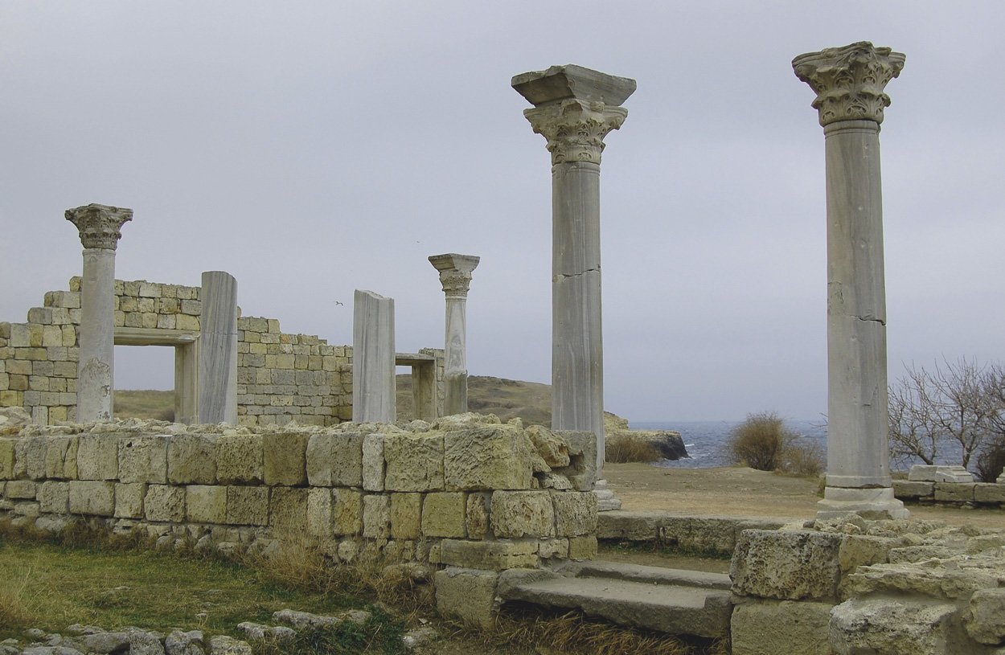
www.liveinternet.ru

Slide 12
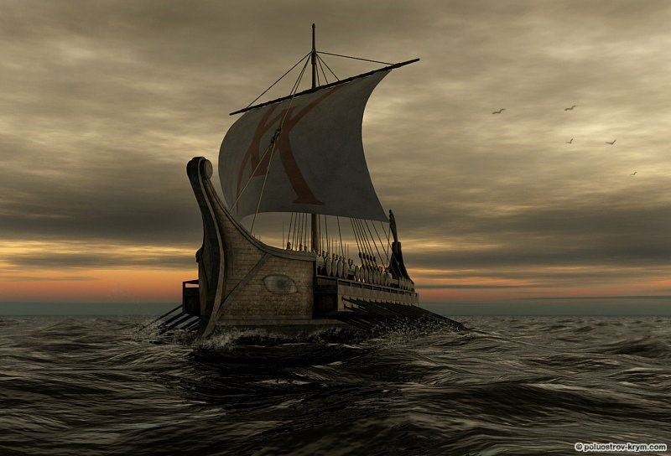

Slide 13
Домашнее задание.
Прочитать параграф 25 учебник История Древнего мира. Михайловский Ф.А.
Ответить на вопросы 1-2.
Выполнить задания 1-4. Рабочая тетрадь.

Slide 14
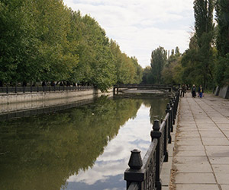
1) На территории Крыма свыше 50 солёных озер и 257 рек. Какая из рек самая длинная?
Салгир
Кача
Бельбек
Альма

Slide 15
1) На территории Крыма свыше 50 солёных озер и 257 рек. Какая из рек самая длинная?
Салгир, ее длина 204 км
Кача
Бельбек
Альма
Материалы викторины http://www.aif.ru/hstore/fotoviktorina/165

Slide 16
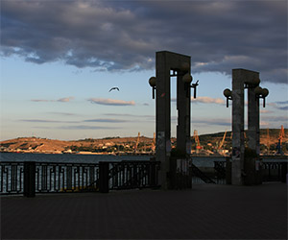
2) Какой город на юго-восточном побережье Крыма в Средние века носил название — Кафа?
Симферополь
Керчь
Феодосия

Slide 17
2) Какой город на юго-восточном побережье Крыма в Средние века носил название — Кафа?
Симферополь
Керчь
Феодосия означает в переводе с греческого языка «Богом данная», В Средние века носила название Ка́фа

Slide 18
Активные ссылки на использованные изображения:
Ласточкино гнездо. Крым. http://avialine.com/country/4/photo/1/2/3/5.html
Файлы в категории "Золотые археологические находки в Крыму " http://historyalans.narod.ru/photoalbum.html
Карта «Направления колонизации». http://old.gym1505.ru/posle-urokov/nauka/arkheologicheskii-muzei/ekspozitsiya-muzeya/antichnost-prichernomorya
Сигнальный колокол. http://www.tourister.ru/world/europe/russia/city/sevastopol/gallery/media?folder=5
Карта Греческие города в Северном Причерноморья. http://www.liveinternet.ru/users/3596969/post135127185/
Херсонес. http://www.liveinternet.ru/users/world_vision/post249352879/
Греческая триера. http://sergysergi.at.ua/blog/proba_pera_v_3d/2010-03-29-12

